Slide 1
十二年國民基本教育
112年竹苗區適性入學宣導
十二國教宣導團
宣導學校： 國中
講師：
時間： 112年 月 日

Slide 2
目錄
前言
國中教育會考
諮詢管道
升學制度
適性輔導
與志願選填

Slide 3
前言

Slide 4

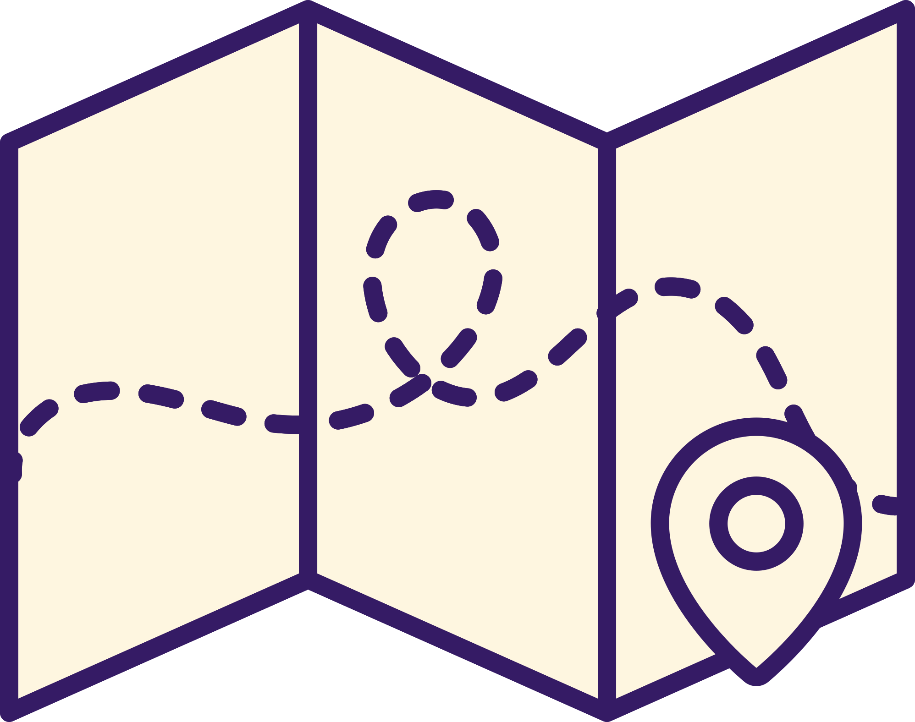

入學方式核心精神
選你所適、愛你所選
成就每一個你
適性發展
適性入學
適性楊才

Slide 5
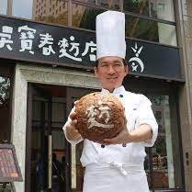



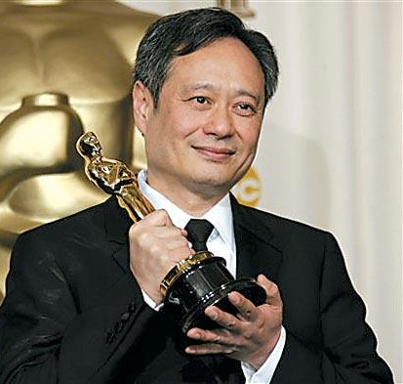
不同特質 成就不同人才
選擇最適合自己的 才會最耀眼
吳寶春
吳季剛
戴資穎
李安
世界麵包大賽金牌
國際時尚大師
世界羽球球后
國際知名導演

Slide 6
十二年國教免學費政策
自103學年度起實施
技術型高中（五專前三年）全面免學費。
普通型高中、技術型高中普通科：凡家戶所得148萬元以下免學費 。
綜合型高中：高一比照技術型高中免學費，高二、三 依所選學程比照技術型高中（專門學程）或普通型高中（普通學程）方式辦理。

Slide 7
升學制度

Slide 8
112學年度竹苗區適性入學管道
免試入學 |  |  |  |  |  |  |  | 特色招生 甄選入學 |  |  |  | 其他 |  |  |  | 身心障礙適性輔導安置
學習區完全免試 | 技優甄審入學 | 直升入學 | 園區生免試獨招 | 優先免試 | 分區免試 | 五專優先免試 | 五專聯合免試 | 藝才班 | 體育班 | 科學班 | 職業類科 | 實用技能學程 | 建教合作班 | 運動績優 | 私校獨招

Slide 9
什麼是完全免試？(完免)
促進就學區教育機會均等，實現就近學照顧區域、文化不利等學生
超額時：依「竹苗區免試入學超額比序積分表」依序錄取
引導適性升學，建構六年一貫完整課程
報名資格：新竹市國中應屆畢業生均可擇一科報名
辦理學校
光復高中
世界高中
劃定學習區
單科單志願
不採計
會考成績
不採計在校學科成績

Slide 10
什麼是技藝技能優良學生甄審入學？
參加技藝技能競賽、科學展覽、技術士證照、參加技藝教育課程
依各項競賽等級採計積分
競賽及技藝課程具有群科對應
竹苗區各公私立專業群科每班開設2名
超額時：依技藝技能得分核算基準項目順序、競賽得獎名次、技術士證照、技藝教育成績PR值、志願序進行同分參酌
相關競賽
或課程成績
不採計教育會考
技優甄審入學
竹苗區109學年度入學7年級新生參加三縣市政府舉辦之藝技能-生活科技競賽採計生活科技創作競賽-任務挑戰競賽組、科技教育創意實作競賽-生活科技組成績列為112學年度竹苗區國民中學技藝技能優良學生甄審入學高級中等學校入學專業群科入學積分採計
不採計在校學科成績

Slide 11
什麼是直升入學？
超額時：依「竹苗區免試入學超額比序積分表」依序錄取
新竹市辦理學校：市立建功高中、市立成德高中、市立香山高中
參加教育會考
進行直升入學作業
直升入學
不採計在校學科成績

Slide 12
什麼是優先免試？(優免)
促進就學區教育機會均等，實現就近學照顧區域、文化不利等學生
超額時：依「竹苗區免試入學超額比序積分表」依序錄取
112學年公立高中（含綜合高中）自行決定是否提供部分免試名額（不含直升）給對應國中學生進行優先免試
新竹市辦理學校：市立建功高中、市立成德高中、市立香山高中
竹苗區
優免辦法
參加
教育會考
進行
優免作業
優先
免試入學
不採計在校學科成績

Slide 13
什麼是分區免試入學？
全國分為十五個就學區，本區為竹苗區，包含苗栗縣、新竹市及新竹縣各國中畢業學生，其他各縣市亦可透過變更就學區至本區就讀
超額時：依「竹苗區免試入學超額比序積分表」依序錄取
參加
教育會考
進行
適性輔導
個別序位
區間查詢
序位區間
志願選填
免試入學
不採計在校學科成績

Slide 14
免試入學-變更就學區
申請時間：5/2(一)至5/6(五)辦理
條 件 | 戶籍遷徙。 返回原戶籍所在地就讀。 就讀區內未設置之課程群別或產業特殊需求類科。 特殊理由。
申請方式 | 應屆畢業生 向所就讀之國民中學提出申請，各校彙整資料後發函至免試委員會辦理。 非應屆畢業生(含具同等學力資格者、就讀海外設立之臺灣學校及大陸臺商子女學校者及國外返國就學學生)：直接向免試委員會提出申請。

Slide 15
什麼是五專優先免試？
107年起，新增五專優先免試入學管道，五專部分名額不再併入免試入學，並於五專免試之前辦理
全國一區，採志願選填，最多可填30個科組志願，由技專校院招生委員會辦理電腦統一分發
全國統一
志願選填
30個
科組志願
電腦
統一分發

Slide 16
什麼是五專聯合免試？
可至各區報名，各區限一所學校撕榜
由各招生學校訂定積分採計項目、權重與同分比序項目順序
全國分三區
選定
一校一區
依各校訂定
積分採計
現場
撕榜分發

Slide 17
特色招生甄選入學—科學班
科學班甄選辦理學校共10校
均為各校單獨招生。
辦理方式
  各校採報名暨入班資格審查。
  辦理科學營
    科學能力檢定：以招生名額為基準，進行倍率篩選學生。
    實驗實作或口試。
本區學校：竹科實中

Slide 18
特色招生甄選入學—藝術才能班(1)
分為四類（竹苗區）
  音樂班：新竹高中
  美術班：新竹女中、苗栗高中、國立苑中
  舞蹈班：竹北高中
  戲劇班
藝術才能班甄選入學以聯合辦理為原則。參加之學生，不受就學區之限制，惟僅能向一區（校）報名術科測驗及申請分發。

Slide 19
特色招生甄選入學—藝術才能班(2)
管道一 競賽表現
競賽表現特別優異者，可提出書面審查資料
依「高中藝術才能美術（音樂類、舞蹈類）類學生競賽表現採認參照標準」進行書面審查。
經鑑輔會鑑定通過後，即可報到入學。
管道二 術科測驗
招生作業分術科測驗及分發作業二階段辦理。
術科測驗：不得施以學科成就測驗
分發作業：以術科測驗分數及學生志願作為入學依據，並得以國民中學教育會考績為入學門檻。

Slide 20
特色招生甄選入學—專業群科
各高級中等學校得單獨或聯合招生
得參採國中教育會考成績作為錄取門檻
依術科測驗分數及學生志願，作為錄取依據
學生可自行擇一就學區報考，不受國民中學學籍所在地就學區限制
112學年度有11個就學區，計84所高級中等學校，提供14群327科班，總計7,955個名額
以上僅供參考，以簡章為準。
總召學校：國立臺南海事水產職業學校

Slide 21
特色招生甄選入學—體育班
體育班甄選為各校單獨招生
參加高級中等學校體育班甄選入學之學生不受免試就學區限制，學生得跨區報名
依術科測驗分數為錄取依據
112學年度以公告之簡章為主

Slide 22
未受補助之私校獨招
私立高級中等學校非政府捐助設立、未接受政府獎勵、補助，且未由政府負擔學費者，得單獨辦理招生，不受高級中等教育法有關招生規定之限制。
為促進教育資源公共化，仍應提供不低於該校核定招生總名額百分之十五之免試入學名額。

Slide 23
其他—運動績優甄審、甄試與獨招
運動績優甄審入學 (國際競賽表現)
  中等以上學校運動成績優良學生輔導委員會
  國立臺灣體育運動大學
運動績優甄試入學 (競賽表現+術科測驗+國中教育會考)
中等以上學校運動成績優良學生輔導委員會
  國立臺灣體育運動大學
  運動績優獨招
教育部體育署學校體育組

Slide 24
其他—實用技能學程
實用技能學程是以學生為中心、學校為本位的教育，注重學生多元性向與適性發展教育環境。
課程設計是延續國中技藝教育課程，專為具有技藝傾向、就業意願和想學習一技之長的學生所設計的學習環境。
採分區輔導分發方式，曾選習國中技藝教育學生優先分發，未曾選習國中技藝教育學生次之。
承辦學校：國立南投高商

Slide 25
其他—建教合作班
建教合作班招生由各校自行辦理。
主要以免試為之，但為各產業人才培育之需要，各校得辦理面談、口試、實作或由學校訂定評選方式。

Slide 26
其他—身心障礙生適性輔導安置
參加身心障礙學生適性輔導安置之學生，亦可參加免試入學或特色招生，並得擇一錄取結果報到。
國立學校之承辦學校：國立和美實驗學校
  報名日期：112.02.15-112.02.22
  公告安置結果：112.06.05
以上僅供參考，以簡章為準。
臺北市、新北市、桃園市、臺中市、高雄市獨立辦理。

Slide 27
特殊身分學生入學
特殊身分學生包括
  原住民生、身心障礙生、蒙藏生、政府派赴國外工作子女、境外優秀科學技術人才子女、僑生、退伍軍人。
外加名額
  各管道均提供原核定名額2%(無條件進入)之外加名額。
  先以原始分數與一般生比序，若未錄取，則依相關規定加分後，進行外加名額比序，不佔一般生名額。
  免試入學之外加名額無最低錄取標準，但特色招生之外加名額，特殊身分學生於加分後，必須達一般生之最低錄取標準，方得錄取。

Slide 28
112年適性入學時間流程
科學班
藝才班
專業群科
體育班
會考
技優
五專優免
直升
優免
五專聯免
免試入學
續招
完
全
免
試
5
月
20
-
21
日
報名：112年2-5月
7
-
8月
5
月
初
報名：5月底-7月初
特色招生
甄選入學
免試入學
除藝才班及適性安置外，其餘各管道報到後 若未放棄，就不能報名免試

Slide 29
超額比序
報名人數少於招生數，則全額錄取。
報名人數多於招生數，則進行超額比序。
均衡發展 | 總分35分 採計30分 | 扶助弱勢：3分、5分 就近入學：5分 志願序位：10分 均衡學習：15分
多元學習 | 總分54分 採計40分 | 無懲罰紀錄：10分 無曠課紀錄：12分 獎勵紀錄：20分 服務學習：10分 本土語言認證：2分
教育會考 | 採計30分 | 會考成績：30分

Slide 30
超額比序—均衡發展
總分35分
、採計30分
可填25個志願序
項目 | 給分 |  | 說明
扶助弱勢 | 符合者給5分 | 擇優給分 | 偏遠地區國中學生 經濟弱勢(中低、低收入戶)學生
 | 符合者給3分
 |  |  | 非山非市地區國中畢業生
就近入學 | 符合者給5分
志願序位 | 1-5 ：10分 6-10 ：7 分 11-15 ：5 分 16-20 ：3 分 21-25 ：1 分 |  | 高中：一校一志願 職業類科：同校+同群+連填視為同一志願序位
均衡學習 | 健體、藝文、綜合 3領域及格：15分 2領域及格：10分 1領域及格：5分 |  | 採計學期：1-5學期 (國一上下、國二上下、國三上)
就讀滿三學期
且於該校畢業

Slide 31
超額比序—多元學習
項目 | 給分 | 說明
功過相抵或 銷過後無懲罰紀錄 | 10分 | ●採計學期：1-6學期 (國一上下、國二上下、國三上下) ●國三下採計至當年 4月30日止
無曠課記錄 | 每學期2分， 最多採計12分
功過相抵後之 獎勵 | 大功每次4.5分 小功每次1.5分 嘉獎每次0.5分 最多採計20分
服務學習 | 每學期每服務 滿3小時得1分 每學期最多採計2分 5學期最多採計10分 | ●採計學期：1-5學期 (國一上下、國二上下、國三上)
本土語言認證 | 通過原住民族語或客語或閩南語初級以上。 獲得其中一種認證即採計2分，最多採計2分。 | 本土語言認證採認主管機關核發之證書 1.原住民族語為【原住民族委員會】 2.客語為【客家委員會】 3.閩南語為【教育部】
總分50分
、採計40分

Slide 32
超額比序—教育會考
項目 | 給分 | 說明
會考成績 | 精熟(A)：6分 基礎(B)：4分 待加強(C)：2分 | 共五科 (國文、數學、英語、社會、自然)

Slide 33
同分比序
1. 總積分
6. 會考換算積分之總分
3. 扶助弱勢分數
7. 會考標示加總(先比A，再比B)
8-12. 會考各科積分(國數英社自)
4. 志願序位積分
5. 多元學習表現總積分
14-18.會考分科標示(國數英社自)
19. 增額錄取
13. 寫作測驗級分
2. 均衡發展總積分
每五個志願序位同分
先比標示加總
再比各科積分

Slide 34
112學年度五專
適性入學介紹
資料來源：技專校院招生策略委員會

Slide 35
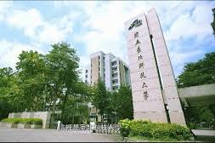
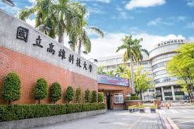
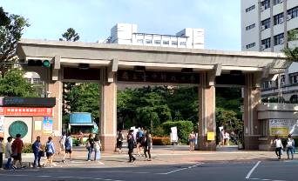
112學年度五專招生簡介—招生學校概況
112學年度五專部招生學校計有國立臺北科技大學、國立臺中科技大學、國立高雄科技大學等41所學校，包含9所國立、32所私立，總招生名額共超過15,000名。

Slide 36
112學年度五專招生簡介—招生學校概況
北區(17所)
臺北科技大學 | 臺北商業大學
敏實科技大學 | 慈濟科技大學
致理科技大學 | 華夏科技大學
臺北城市科大 | 台北海洋科大
宏國德霖科大 | 龍華科技大學
耕莘醫護專校 | 馬偕醫護專校
新生醫護專校 | 聖母醫護專校
經國管理學院 | 黎明技術學院
康寧大學
中區(5所)
臺中科技大學
虎尾科技大學
弘光科技大學
南開科技大學
仁德醫護專校
南區(19所)
高雄科技大學 | 澎湖科技大學
高雄餐旅大學 | 臺東專校
臺南醫護專校 | 美和科技大學
中華醫事科大 | 輔英科技大學
正修科技大學 | 南臺科技大學
高苑科技大學 | 樹人醫護專校
敏惠醫護專校 | 育英醫護專校
崇仁醫護專校 | 慈惠醫護專校
東方設計大學 | 文藻外語大學
嘉南藥理大學

Slide 37



112學年度五專招生簡介—五專主要聯招入學管道流程圖
國中教育會考
取得會考成績
錄取
五專優先免試入學
未錄取
北、中、南區五專
聯合免試入學
錄取
未錄取
錄取
五專招生學校
各校五專免試續招

Slide 38
112學年度五專招生簡介—招生管道說明
有意願就讀五專之免試生共有3次機會，其中又以五專優先免試入學名額最多、錄取理想科組機率最高，務必參加。
五專優先免試入學、聯合免試入學之「超額比序項目積分」採計方式及「同分比序項目順序」不盡相同，且辦理方式、錄取方式皆有所不同，請報名學生務必注意。
優免
聯免
續招

Slide 39

112學年度五專招生簡介—重要規範事項
學生可同時報名高中高職及五專各不同入學管道，惟在不同管道皆有錄取時，僅能擇一報到。
已在高中高職或五專之入學管道錄取並已完成報到手續者，若未於簡章規定之期限前聲明放棄錄取資格，不可報名後續之其他入學管道。
各就學區免試入學
未依規定放棄
五專聯合免試入學

Slide 40
112學年度五專免試入學
  五專優先免試入學之免試就學區為全國一區。
  招收對象為國中畢業生及具同等學力者。
可依志向網路選填30個志願，經由招生委員會以電腦統一分發。
  全國一區，分北、中、南三個招生委員會辦理。
  學生可分別向北、中、南區聯合免試入學招生委員會報名，但各區限選擇一所五專招生學校申請。
優先免試
聯合免試
技專校院招生策略委員會 https://www.techadmi.edu.tw/
技專校院招生委員會聯合會 https://www.jctv.ntut.edu.tw/

Slide 41
112學年度五專
優先免試入學
資料來源：技專校院招生策略委員會

Slide 42
112學年度五專優先免試入學-招生重點
應屆畢業生
非應屆畢業生
同等學力
應屆畢業生→「國中集體報名」或「個別網路報名」。
非應屆畢業生及具同等學力者→「個別網路報名」。
都可報名
全國不分區招生，共41所五專學校參加。
112學年度招生名額以【國立學校不低於 80 、 私立學校不低於 60】為原則，提供超過14,000個招生名額，讓有志學子更有機會能夠就讀五專理想科組，適性選擇邁入技職，為新的學習生涯跨出第一步。

Slide 43
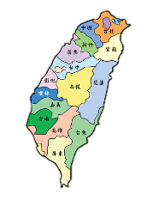


112學年度五專優先免試入學-錄取方式
採網路選填志願辦理分發，可不限地區、學校、科組，至多可選擇30個序排定學生分發順位，再按學生所選填登記之志願序進行統一電腦分發。
上網填志願
全國不分區
統一電腦分發
報到

Slide 44


112學年度五專優先免試入學-重要日程
項目 | 日程
簡章發售及公告 | 112年1月16日起發售及開放網路下載
報名 | 112年5月22日(一)～112年5月26日(五) 採「國中集體報名」或「網路個別報名」
網路選填志願 | 112年6月8日(四)上午10：00起 112年6月12日(一)下午 5：00止
放榜 | 112年6月15日(四)上午 9：00起
錄取報到與放棄錄取資格截止日 | 112年6月19日(一)下午 3：00止
順利升學
順利升學
未錄取
下一入學管道

Slide 45
五專優先免試入學-「超額比序總積分」採計項目
採 計 項 目 | 多元學習表現(含服務學習及競賽)
 | 技藝優良
 | 弱勢身分
 | 均衡學習
 | 國中教育會考(含寫作測驗)
 | 志願序
「國立五專招生學校」、「護理科」及「護理助產科」皆須採計國中教育會考成績；私立五專招生學校除護理科、護理助產科外，由各校自訂是否採計國中教育會考成績。

Slide 46
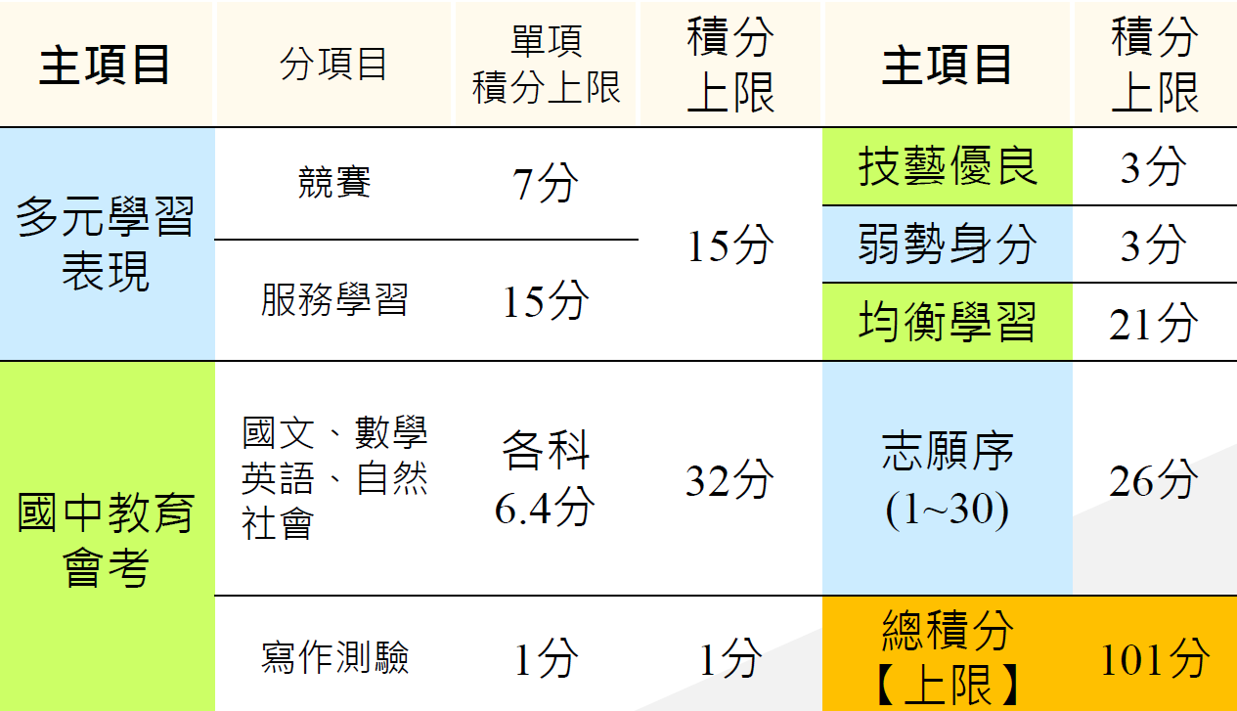
五專優先免試入學-超額比序積分對照表

Slide 47
112學年度五專優先免試入學-其他重點提醒
高級中等學校各就學區優先免試入學及五專優先免試入學可同時報名，但二者皆錄取時，僅能擇一報到(截止日：112年6月19日(星期一))。
五專優先免試入學錄取且報到者，若未依簡章規定日期前辦理放棄錄取資格，則不可報名北、中、南區五專聯合免試入學。
「日常生活評量、體適能、適性輔導」未納入五專優先免試入學之超額比序項目中，亦無招生學校「自訂項目」。

Slide 48
111學年度
北、中、南區
五專聯合免試入學
資料來源：技專校院招生策略委員會

Slide 49
112學年度五專聯合免試入學-招生簡介
應屆、非應屆畢業生及具同等學力者皆可報名。
分北、中、南3區辦理招生，各區限報名1所五專學校(一區一校)。
錄取方式皆採「現場登記分發報到」方式。
各招生學校依「超額比序項目」核算總積分的高低依序分發，總積分相同時，再依各校所訂之比序項目順位進行比序，排定分發順序。

Slide 50
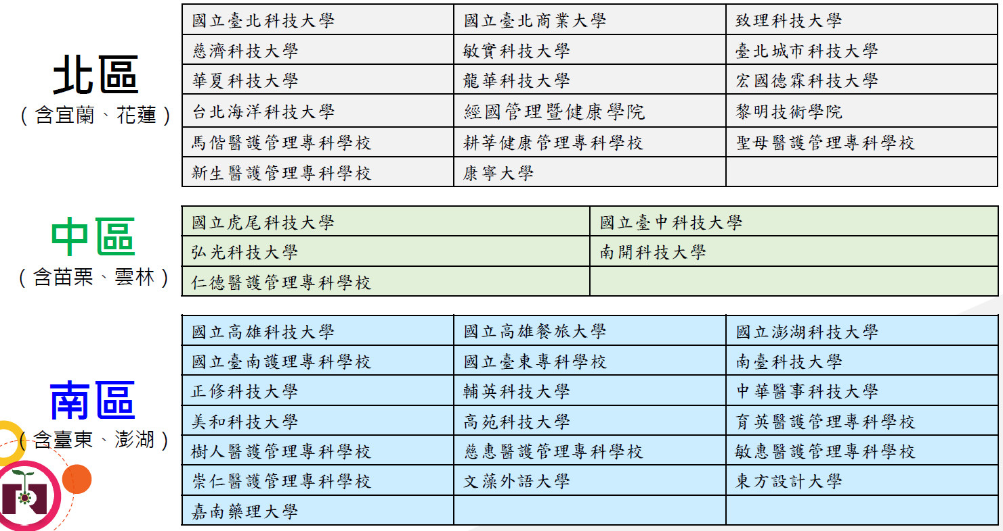
112學年度五專聯合免試入學-招生學校

Slide 51


112學年度五專聯合免試入學-招生流程
購買或下載五專聯合免試入學招生簡章
(112.1.16起)
報名
各區限擇1所五專招生學校報名
撕榜
通知單
未獲通知參加現場登記分發
各招生學校寄發現場登記分發通知單(112.7.7)
依指定時間地點前往參加現場登記分發(112.7.12)
分發結果
未錄取
錄取
快樂的五專生
下一入學管道

Slide 52
112學年度五專聯合免試入學-重要日程
項目 | 日程
簡章發售及公告 | 111年1月17日起發售及開放網路下載
報名 | 國中集體通訊報名、個別網路與通訊報名： 111年6月23日(星期四)～111年7月1日(星期五) 現場報名： 111年7月3日(星期日)～111年7月4日(星期一)
寄發現場登記分發報到通知單 | 111年7月8日(星期五) (註：111年7月11日下午5時前免試生確認是否收到通知單，若未收到逕向各招生學校查詢)
現場登記分發報到 | 111年7月13日(星期三)

Slide 53
112學年度五專聯合免試入學-錄取方式
採現場登記分發報到方式辦理
各校訂定「通知參加現場登記分發人數之倍率」，亦即依據各校招生名額乘上登記分發人數之倍率※，決定通知參加現場登記分發之學生人數
※最高為3倍率，例如招生名額為20人，至多可聯絡60人前來撕榜。
被通知參加現場登記分發之學生於指定時間至所報名招生學校參加現場登記分發報到，由各招生學校依「超額比序總積分」以及「同分比序積分項目順序」所排定之分發順位，依序分發選科錄取
分發作業至各科組招生名額額滿或已無可分發學生為止

Slide 54
112學年度五專聯合免試入學-
「超額比序總積分」採計項目
各招生學校訂定各項目積分採計權重及同分比序項目順序，依此計算各項目積分所得之超額比序總積分與分發順位。
採 計 項 目 | 多元學習表現 (含服務學習、競賽、日常生活表現評量、體適能)
 | 技藝優良
 | 弱勢身分
 | 均衡學習
 | 適性輔導
 | 國中教育會考
 | 其他(招生學校自訂項目)

Slide 55
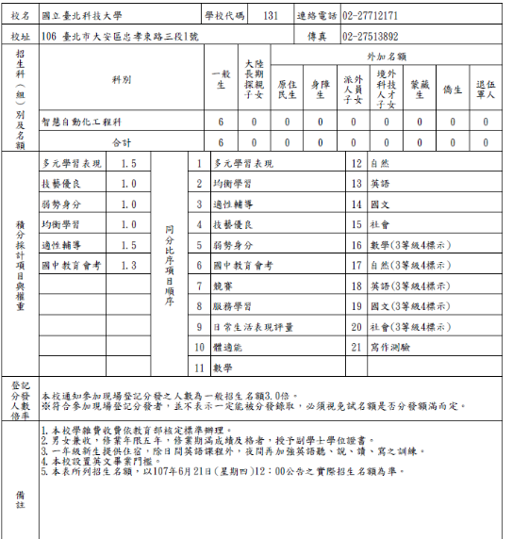
112學年度五專聯合免試入學-
積分採計項目與權重範例
XX
學
校
自
訂
順
序
112年6月22日(星期四)

Slide 56
五專優免和五專聯免
之差異

Slide 57
五專優先與聯合免試入學之比較(1/3)
項目 | 五專優先免試入學 | 北、中、南區五專聯合免試入學
報名資格 | 應屆、非應屆畢業生、符合同等學力資格者皆可報名 | 同左
招生名額 | 簡章名額 | 各區簡章及112年6月22日網路公告實際名額
辦理時間 | 5月下旬至6月中旬 | 6月下旬至7月中旬
同時間進行之其他入學管道 | 高級中等學校各就學區優先免試入學、技優甄審入學、直升入學、實用技能學程輔導分發、特色招生專業群科甄選入學 | 高級中等學校各就學區免試入學、特色招生考試分發入學
報名方式 | 國中集體報名、個別網路報名 | 國中集體報名 個別通訊、網路、現場報名
積分證明單 | 五專入學專用「優先免試入學」超額比序項目積分證明單 | 五專入學專用「聯合免試入學」超額比序項目積分證明單
積分採計權重 | 各積分採計項目皆以原始積分加總，無加權權重 | 各招生學校可加權採計部分主項目至多3項，加權權重以1.5倍為上限
會考成績 | 國立學校、護理科及護理助產科必採計國中教育會考成績，但無會考成績亦可報名；其餘由各校訂定是否採計國中教育會考成績 | 各招生學校皆有採計國中教育會考成績
同分比序項目順序 | 由招生委員會統一訂定 | 各校自訂
志願選擇 | 不限學校、地區、科組，至多30個志願 | 各區限擇1所五專學校 (一區一校)
錄取方式 | 採網路選填志願，由招生委員會進行志願序統一電腦分發，並公告錄取榜單 | 採現場登記分發報到方式辦理

Slide 58
五專優先與聯合免試入學之比較(2/3)
超額比序項目 |  | 五專優先免試入學 |  |  | 各區五專聯合免試入學
 |  | 採計說明比較 | 積分 上限 |  | 採計說明比較 | 積分 上限
多元學習表現 | 競賽 | 採計簡章所列之國際競性賽及全國性競賽，以及縣市政府主辦之區域及縣市競賽獲獎。 | 7 | 15 | 採計簡章所列之國際競性賽及全國性競賽，以及地方政府機關主辦之區域及縣市競賽獲獎。 | 7 | 16
 | 服務學習 | 班級幹部、小老師或社團幹部，任滿一學期得2分。 校內服務學習課程及活動，或於校外參加志工服務或社區服務，滿1小時得0.5分。 | 15 |  | 班級幹部、小老師或社團幹部，任滿一學期得1分。 校內服務學習課程及活動，或於校外參加志工服務或社區服務，滿4小時得1分。 | 7
 | 日常生活表現評量 | 不採計 | -- |  | 採計獎懲紀錄。 | 4
 | 體適能 | 不採計 | -- |  | 採計體適能檢測成績。 | 6
技藝優良 |  | 依技藝教育課程單一學期之百分制成績擇優採計，分成4級得1、1.5、2.5、3分。 | 3 |  | 依技藝教育課程單一學期之百分制成績擇優採計，分成3級得1、2、3分。 | 3
弱勢身分 |  | 低收入戶得3分、中低收入戶、直系血親尊親屬支領失業給付及特殊境遇家庭子女得1.5分。 | 3 |  | 符合低收入戶、中低收入戶、直系血親尊親屬支領失業給付子女或特殊境遇家庭子女其中一種身分者皆得2分。 | 2
均衡學習 |  | 每項學習領域5學期平均成績60分以上各得7分。 | 21 |  | 每項學習領域5學期平均成績60分以上各得2分。 | 6

Slide 59
五專優先與聯合免試入學之比較(3/3)
超額比序項目 |  | 五專優先免試入學 |  | 各區五專聯合免試入學
 |  | 採計說明比較 | 積分 上限 | 採計說明比較 | 積分 上限
適性輔導 |  | 不採計 | -- | 採計《生涯發展規劃書》中家長、導師、輔導教師勾選之意見 | 3
國中教育會考 | 國文、數學、英語、自然、社會 | 每科目依照3等級4標示 （A⁺⁺、A⁺、A、B⁺⁺、B⁺、B、C）成績各得6.4～1分 | 32 | 每科目依照3等級 (精熟、基礎、待加強)成績各得3～1分。 | 15
 | 寫作測驗 | 依據寫作測驗級分數成績得最高1分，並作為同分比序項目順序之最後順位 | 1 | 僅作為同分比序項目順序，不納入積分採計項目 | --
志願序 |  | 依照志願順序得21～26分 | 26 | 不採計 | --
其他 （招生學校自訂項目） |  | 不採計 | -- | 由招生學校自行訂定採計項目及積分採計方式 | 5
總積分合計上限 |  | 101分 |  | 50分（未含加權）

Slide 60
國中教育會考

Slide 61
112年國中教育會考考程表
5月20日(六) |  | 5月21日(日)
08:20-08:30 | 考試說明 | 08:20-08:30 | 考試說明
08:30-09:40 | 社會 | 08:30-09:40 | 自然
10:20-10:30 | 考試說明 | 10:20-10:30 | 考試說明
10:30-11:50 | 數學 | 10:30-11:30 | 英語閱讀
13:40-13:50 | 考試說明 | 12:00-12:05 | 考試說明
13:50-15:00 | 國文 | 12:05-12:30 | 英語聽力
15:40-15:50 | 考試說明
15:50-16:40 | 寫作測驗

Slide 62
會考成績-能力等級與加註標示
能力等級 | 加註標示 | 標示說明
精熟(A) 答對題數80~85%以上 | A++ | 精熟等級前25%
 | A+ | 精熟等級前26%～50%
 | A
基礎(B) 答對題數 40%以上 | B++ | 精熟等級前25%
 | B+ | 精熟等級前26%～50%
 | B
待加強(C) | C

Slide 63

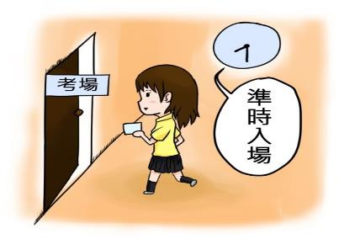

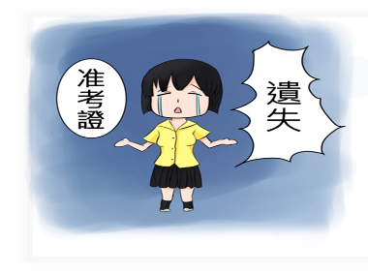
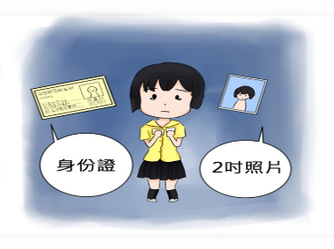
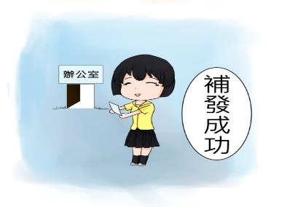
考前準備
試務中心

Slide 64
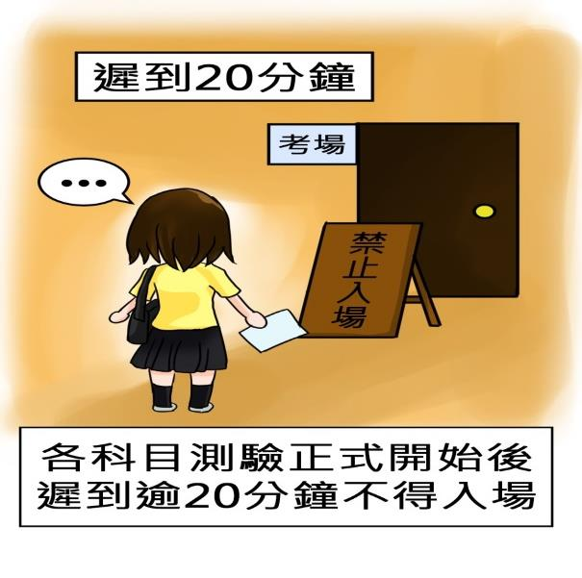
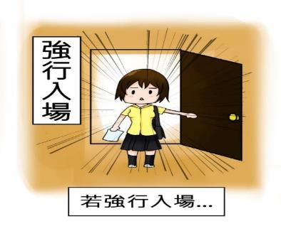
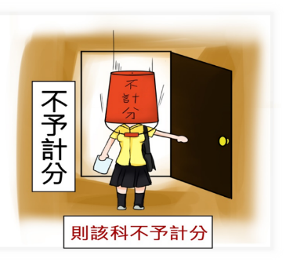
國、英閱讀、數、社、自、寫
遲到20分鐘不得入場

Slide 65
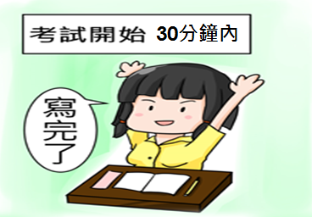
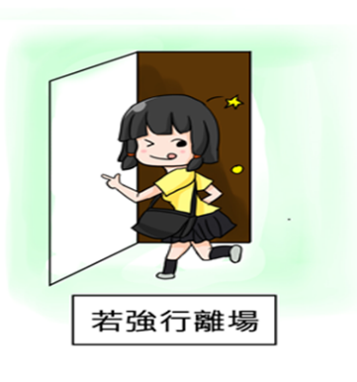
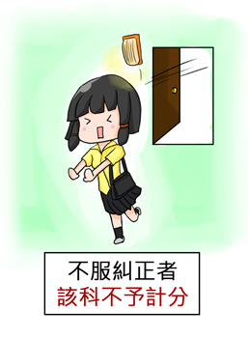
國、英閱讀、數、社、自、寫
開始後30分鐘內 不得離場

Slide 66
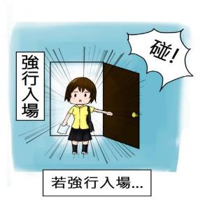

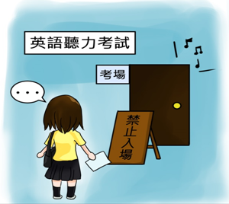
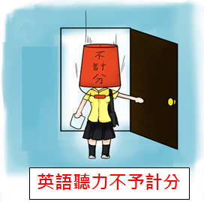
英文聽力，開始播放後
不得入場或先離場

Slide 67
適性輔導
與志願選填

Slide 68
選擇志願時考量的因素
孩子的
自我認識
興趣/需求
性別/健康狀況
價值觀/
個人特質
個人因素
自己與環境的關係
能力/性向
教育與
職業資訊
生涯目標
家庭/師長/
同儕
社會潮流/
地緣
文書資料
演講座談
環境因素
資訊因素
助力/阻力因素
參觀訪問
生涯金三角

Slide 69

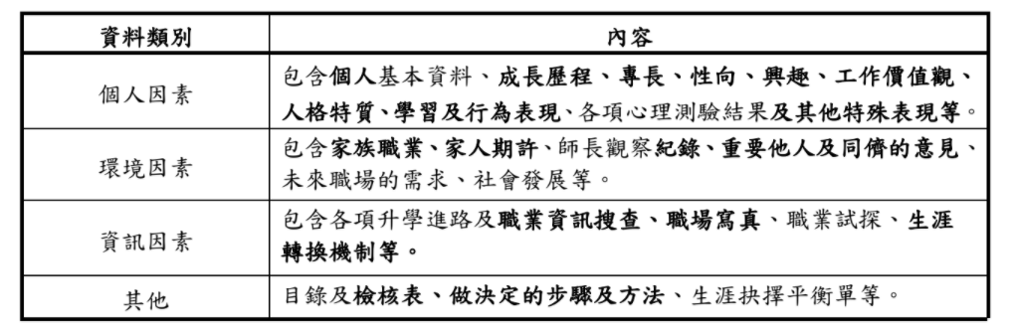
選擇志願時考量的因素

Slide 70
選填策略五步驟
第一步
第二步
第三步
第四步
第五步
歷程回顧
資料
搜集
擴大
選擇
初步
排序
最後
調整

Slide 71
諮詢管道

Slide 72
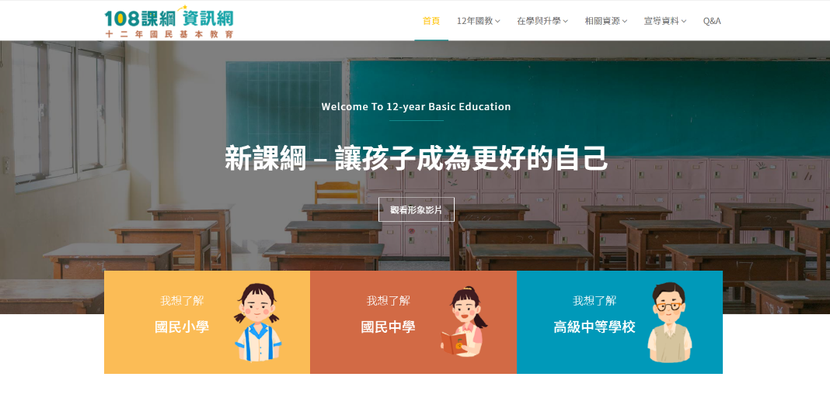
宣導輔助資源
十二年國民基本教育資訊網http://12basic.edu.tw

